Slide 1

ΚΑΛΟ ΠΑΣΧΑ
Έλα να παίξουμε!

Slide 2

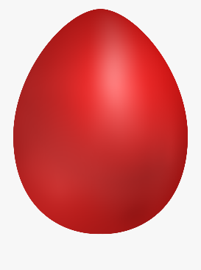
Πάτησε όλα τα α να μπουν στο καρότσι .
α
α
ε
ι
ο
η
α

Slide 3


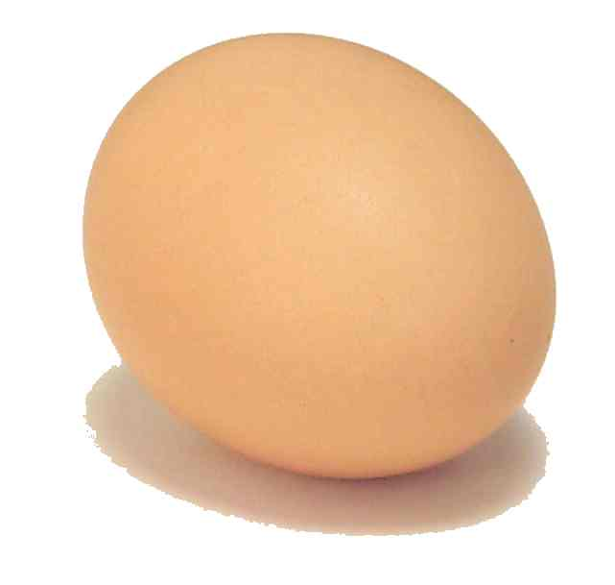
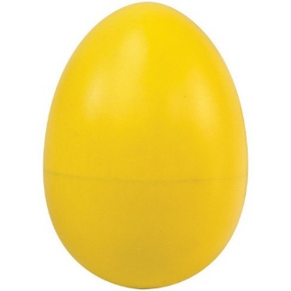
α
αβγό

Slide 4
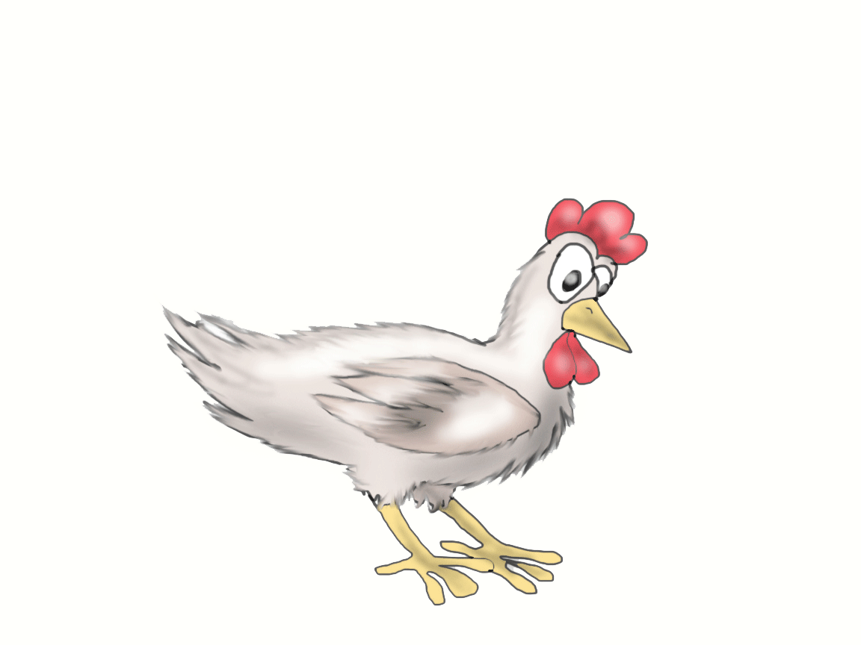



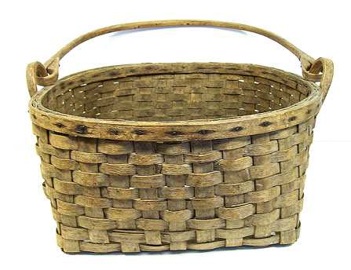
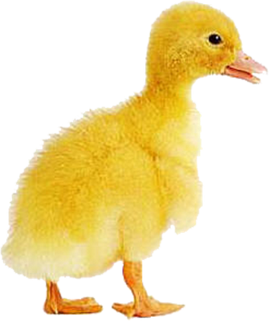
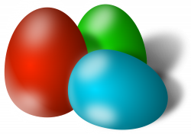
Πάτησε τα αβγά
για να μπουν
στο καλάθι

Slide 5


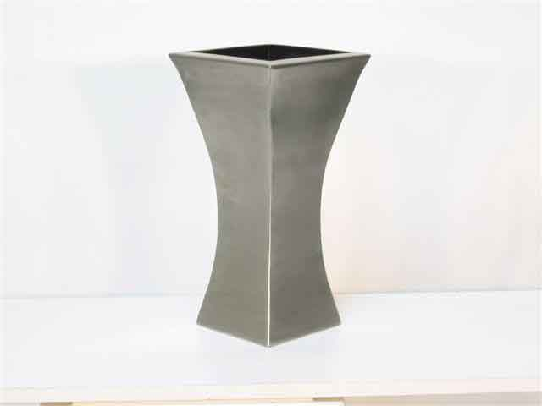
Πάτησε μόνο τα
κόκκινα αβγά

Slide 6
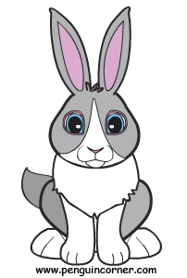

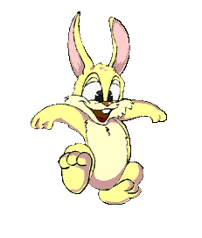

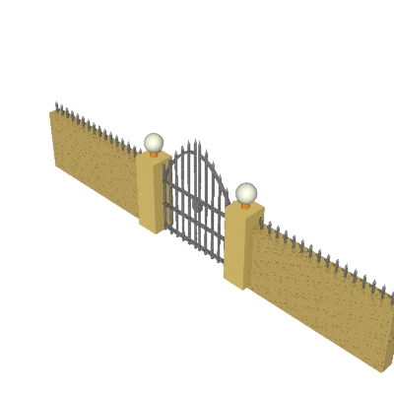


Δείξε τα
κουνελάκια

Slide 7
Μέτρησε τα αβγά
και πάτησε το ηχείο .
1

Slide 8

Μέτρησε τα αβγά
και πάτησε τα ηχεία
2

Slide 9
Μέτρησε τα αβγά
και πάτησε τα ηχεία .
3

Slide 10

Μέτρησε τα αβγά
και πάτησε τα ηχεία .
4

Slide 11
Πάτησε τα παπάκια
5

Slide 12
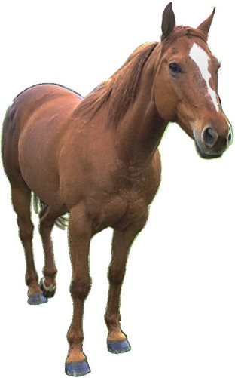
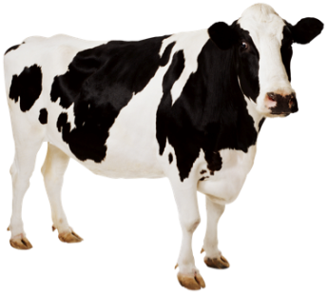
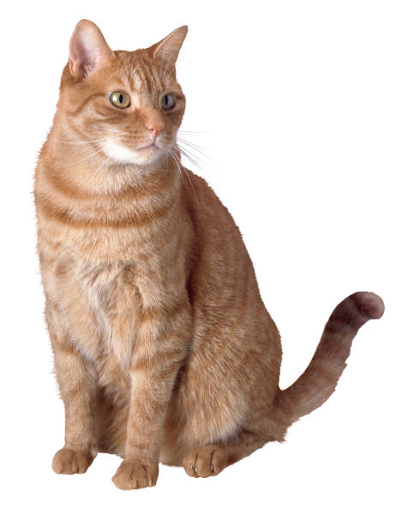
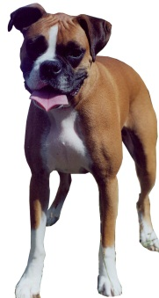
Μέτρησε τα ζώα
1
2
3
4
5

Slide 13


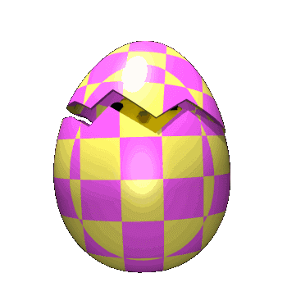

Slide 14


